Slide 1
Установка MOODLE
ГБОУ СПО (ССУЗ) «ЧКИПТиХП»
Красильников А. С.

Slide 2
Требования к ПО
Сервер:
Apache 2.2,
PHP 5.4.4,
MariaDB 5.5.31 / MySQL 5.5.31 / Postgres 9.1 / MSSQL 2008 / Oracle 10.2
Клиент:
Google Chrome 30.0
Mozilla Firefox 25.0
Apple Safari 6
Microsoft Internet Explorer 9

Slide 3
Процесс установки:
Загрузка необходимых пакетов приложений,
Установка и настройка связки Apache-PHP-MySQL,
Установка MOODLE.

Slide 4
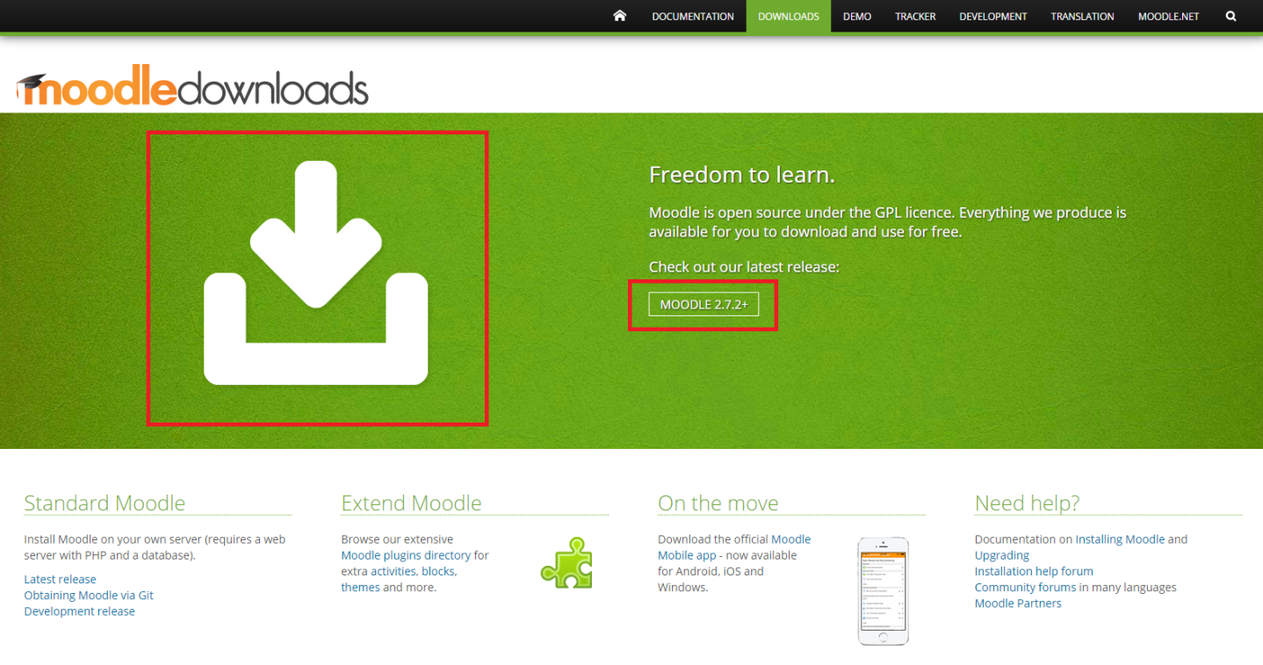
Загрузка MOODLE
Зайдите на сайт download.moodle.org,
Нажмите на огромный значок загрузки или на надпись “MOODLE (№ версии)”

Slide 5
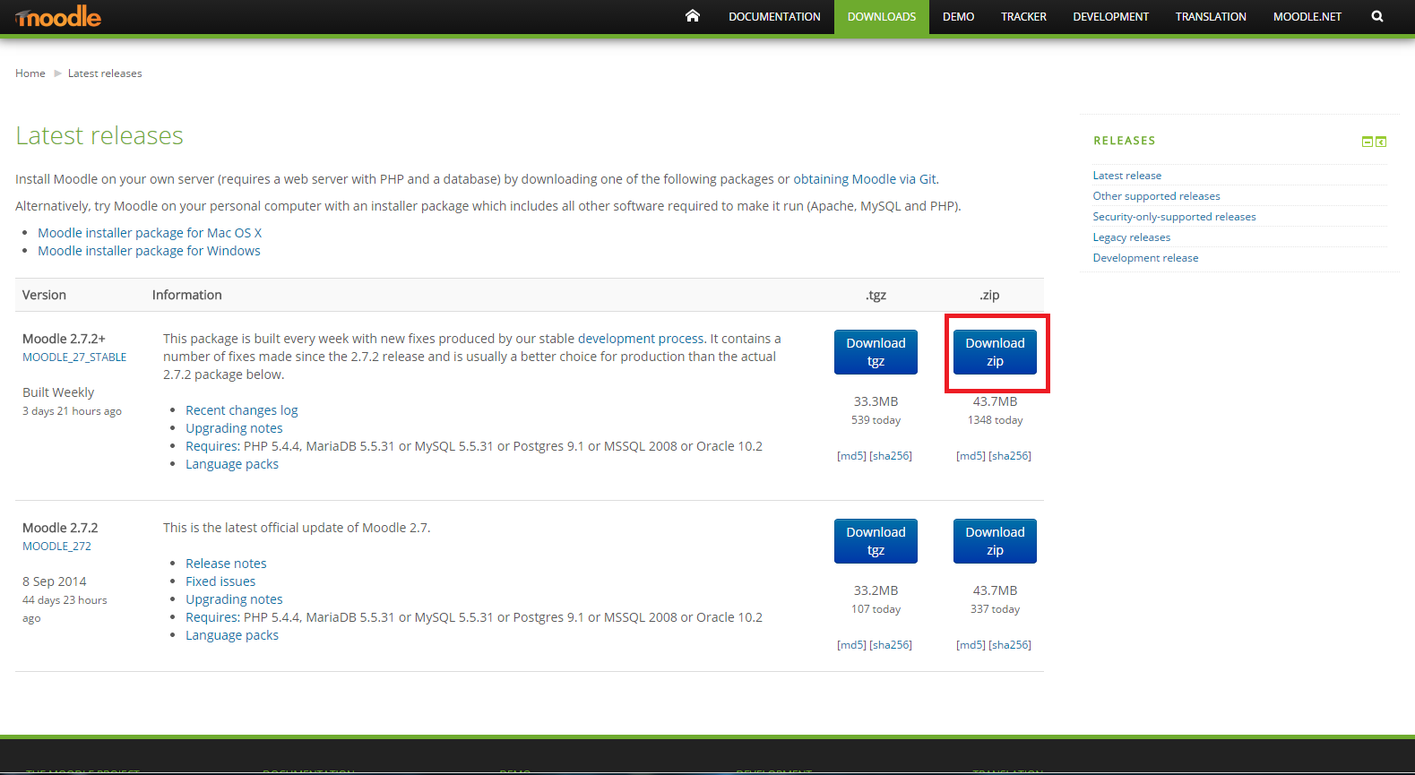
Выберите “Download zip” относящийся к последней стабильной версии (на данный момент это версия 2.7.2+)

Slide 6
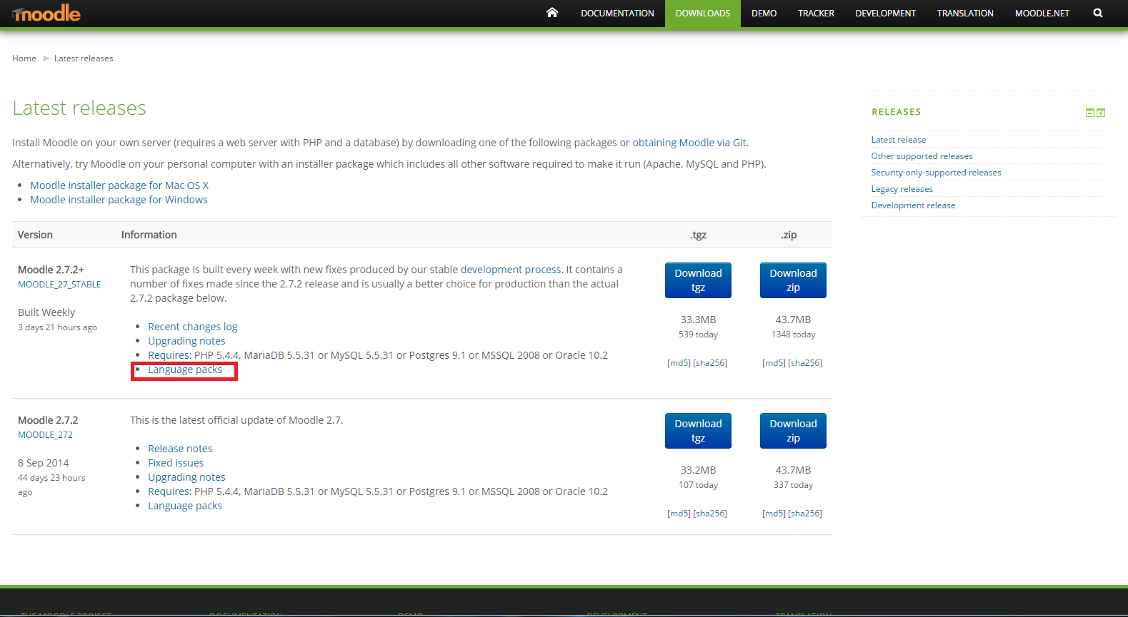
После загрузки архива MOODLE вернитесь на страницу выбора пакета загрузки и выберите “Language packs”

Slide 7
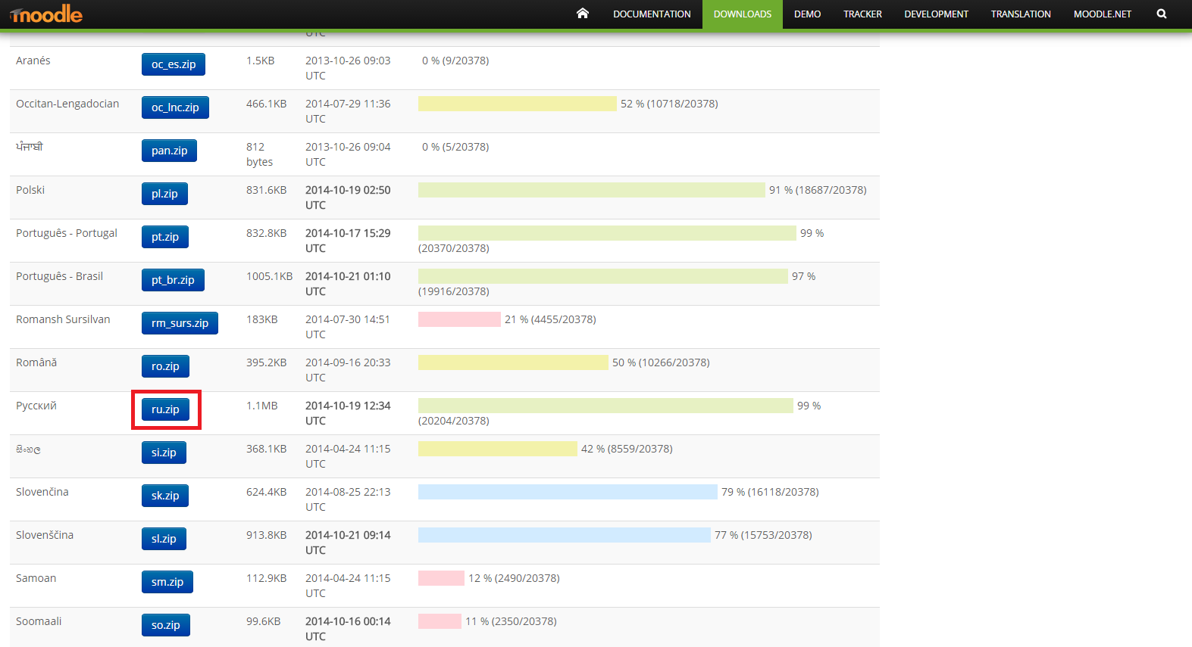
Прокрутите страницу вниз, до тех пор, пока не найдёте “Русский”. Нажмите на кнопку “ru.zip”.

Slide 8
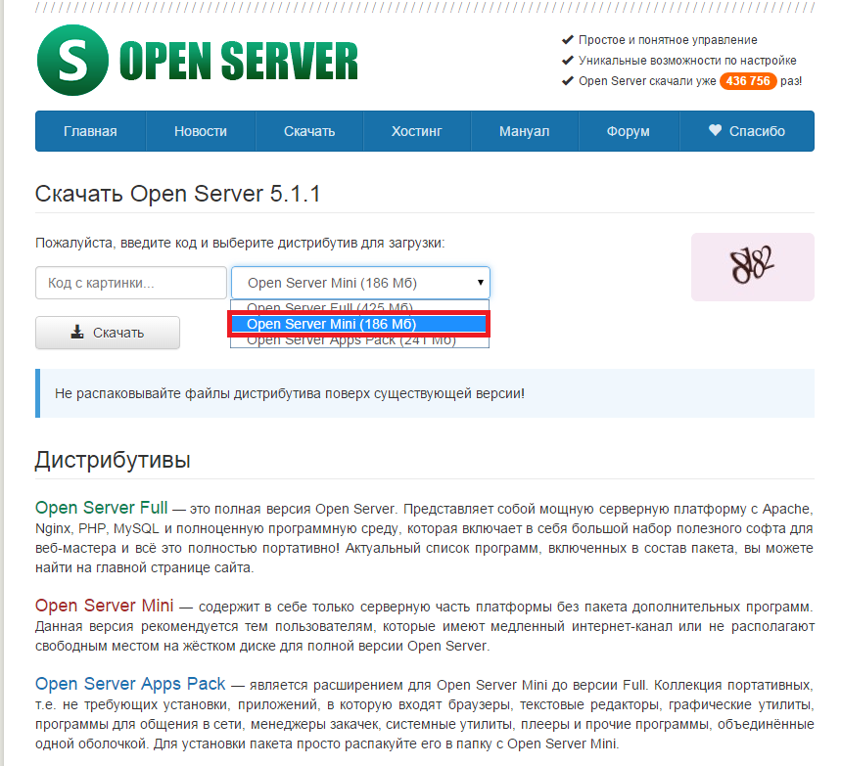
Загрузка Open Server
Зайдите на сайт open-server.ru/download,
Выберите дистрибутив Open Server Mini,
Введите код “капчи” (картинки справа) в нужное поле,
Нажмите “Скачать”,
Вам будет предложено пожертвовать любую сумму и скачать на большой скорости, либо бесплатно скачать на малой скорости, выбирать Вам.

Slide 9
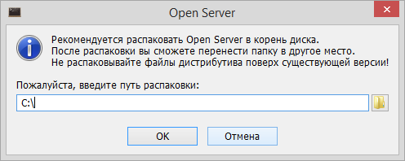
Установка и настройка Open Server
Запустите скаченный файл установки Open Server,
Выберите папку для установки,

Slide 10
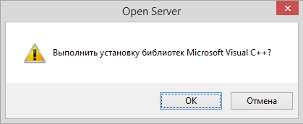
После распаковки запустите файл “Open Server.exe”, находящийся по адресу “Путь распаковки\OpenServer\” (в данном случае это “C:\OpenServer\Open Server.exe”),
Выберите удобный Вам язык,
Установите дополнительные компоненты,

Slide 11
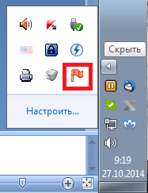
После установки всех компонентов в трее (правый нижний угол, рядом с часами) появится значок Open Server,
Щелкните на нём правой кнопкой мыши (ПКМ), выберите запустить. Так как Open Server использует общедоступные порты, его могут блокировать антивирусы, в таком случае его необходимо добавить в исключения,

Slide 12
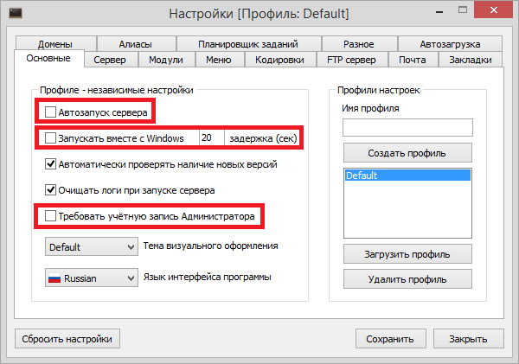
После успешного запуска Open Server необходимо настроить его на автоматический запуск при включении компьютера. Для этого щелкните ПКМ на значке программы и выберите “Настройки”. На первой странице настроек установите две первые и последнюю галочки,

Slide 13
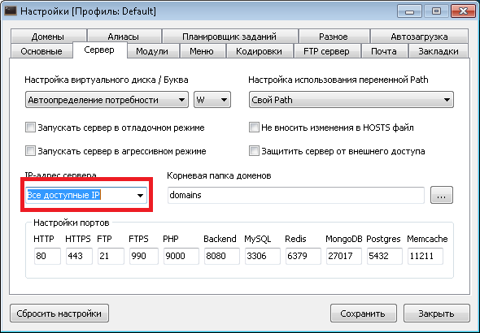
На вкладке “Модули” необходимо выставить “Все доступные IP”

Slide 14
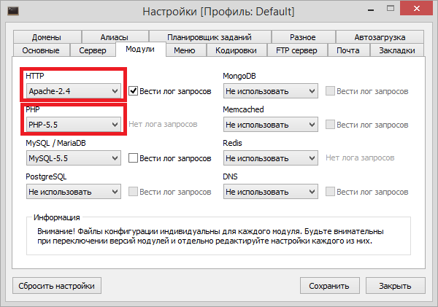
На вкладке “Модули” необходимо выбрать Apache-2.4 и PHP-5.5,

Slide 15
Подготовка к установке MOODLE
Распакуйте архив с MOODLE в папку C:\OpenServer\domains\ (должна добавиться папка moodle), а затем архив с локализацией – в папку C:\OpenServer\domains\moodle\lang (добавится папка ru),

Slide 16
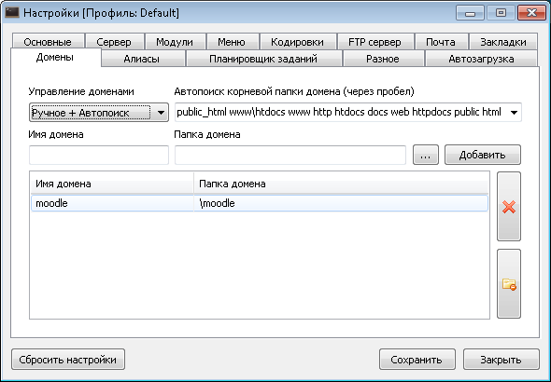
Добавьте новый домен в настройках Open Server, для этого зайдите в настройки Open Server и выберите вкладку Домены. На этой вкладке необходимо изменить управление доменами на “Ручное+Автопоиск”, нажать кнопку “…”, указать папку “C:\OpenServer\domains\ moodle\” и нажать кнопку “Добавить”, перезапустите сервер.

Slide 17
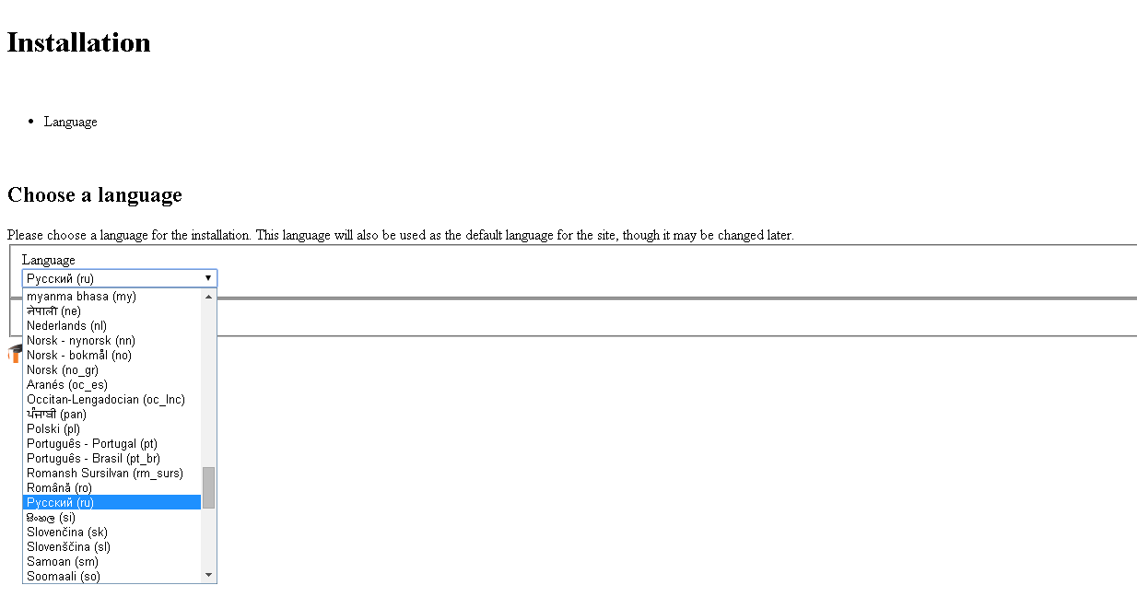
Установка MOODLE
Откройте в браузере страницу http://moodle, выберите русский язык,

Slide 18
На следующих трех страницах нажмите “Далее”, не меняя никаких настроек,
На странице подключения к базе данных укажите пользователя и пароль для подключения к MySQL: логин – mysql, пароль – mysql,
На следующих двух страницах так же нажмите далее,
После окончания установки всех компонентов MOODLE нажмите Далее и заполните информацию, относящуюся к вашему учебному заведению, а так же задайте пароль для администратора MOODLE.

Slide 19
Вопросы?
Спасибо за внимание!
Анатолий Красильников

Slide 20
Контакты
E-mail: anatolyk@ecol.edu.ru
Телефон: 729-80-97 (доб. 223)
ISQ: 448-960-320

